Slide 1
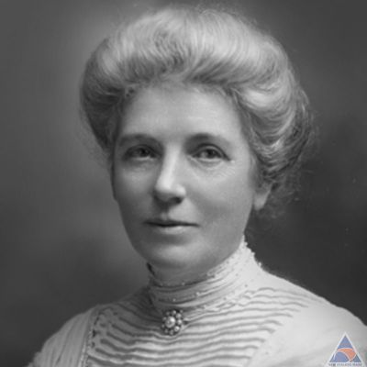
Kate Sheppard
XIX y XX
Nació en Liverpool y murió en Christchurch.
Kate fue la integrante mas destacada del movimiento por la ayuda femenina en Nueva Zelanda, y por ello, la feminista más famosa de ese país, siendo la líder y defensora de este movimiento.
Porque tuvo un impacto considerable sobre los derechos de la mujer.

